Slide 1




CHÀO MỪNG CÁC EM ĐẾN VỚI
MÔN TIN HỌC LỚP 4
TUẦN 25

Slide 2

BÀI 1: BƯỚC ĐẦU LÀM QUEN VỚI LOGO
Chủ đề 5
THẾ GIỚI LOGO
(SGK Trang 98)

Slide 3
Mục tiêu bài học
01
Làm quen với phần mềm Logo;
02
Biết dùng lệnh trong Logo để điều khiển rùa di chuyển trên màn hình;
03
Biết cách sử dụng các câu lệnh để điều khiển rùa vẽ các hình đơn giản;
04
Biết cách thay đổi màu sắc của bút vẽ.

Slide 4
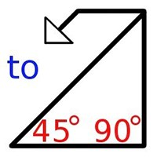
A. HOẠT ĐỘNG CƠ BẢN
Mời các bạn làm quen với chú rùa thông minh trong phần mềm Logo. Chú Rùa rất ngoan ngoãn, luôn làm đúng lệnh của người điều khiển. Bây giờ chúng ta hãy cùng học cách ra lệnh cho rùa nhé.

Slide 5
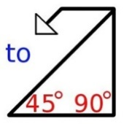
1. Giới thiệu về Logo
- Nháy đúp chuột vào biểu tượng của phần mềm Logo để mở. Nếu máy tính chưa có, hãy xem phần hướng dẫn cài đặt sau.

Slide 6
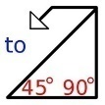
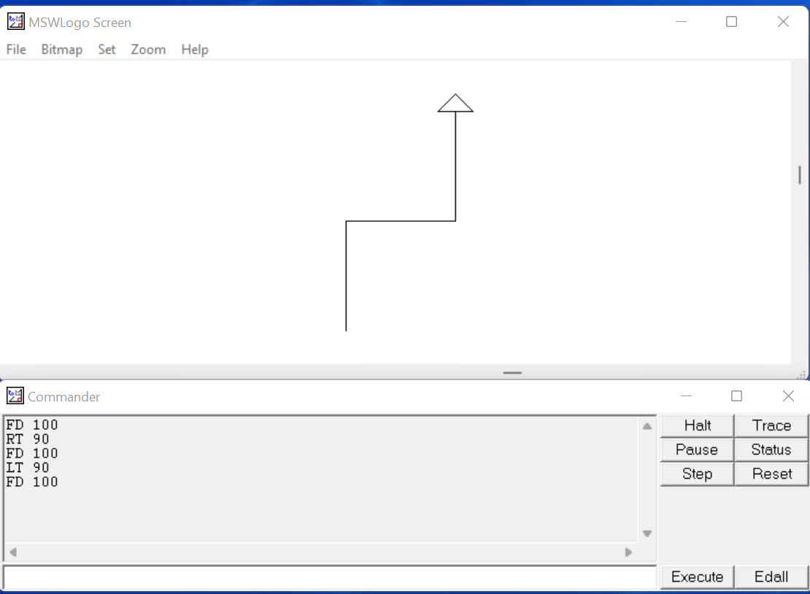
1. Giới thiệu về Logo
Sân chơi của rùa
a. Màn hình chính
Chú rùa
Đường đi của rùa
Khi Rùa di chuyển trên sân chơi sẽ để lại dấu vết đường đi. Em có thể điều khiển chú Rùa di chuyển bằng các câu lệnh.

Slide 7
b. Cửa sổ lệnh
Để điều khiển Rùa, bạn gõ lệnh vào ngăn gõ lệnh rồi nhấn phím Enter
Ngăn gõ lệnh

Slide 8
2. Cách ra lệnh cho Rùa
Em hãy mở phần mềm Logo, sau đó gõ các lệnh trong bảng sau vào ngăn gõ lệnh rồi nhấn phím Enter. Sau mỗi lệnh, dừng lại quan sát, đánh dấu X vào ô cuối mỗi hành động tương ứng của Rùa.

Slide 9
TT | Lệnh | Hành động của rùa
1 | FD 100 | Đứng im
 |  | Tiến về trước 100 bước
 |  | Lùi lại sau 100 bước
 |  | Quay phải 100 độ
2 | RT 90 | Đứng im
 |  | Tiến về trước 90 bước
 |  | Quay trái 90 độ
 |  | Quay phải 90 độ
3 | FD 50 | Đứng im
 |  | Tiến về trước 50 bước
 |  | Lùi lại sau 50 bước
 |  | Quay phải 50 độ
TT | Lệnh | Hành động của rùa
4 | fd 100 | Đứng im
 |  | Tiến về trước 100 bước
 |  | Quay trái 100 độ
 |  | Quay phải 100 độ
5 | Home | Về vị trí xuất phát
 |  | Tiến về trước
 |  | Quay trái
 |  | Quay phải
6 | CS | Về vị trí xuất phát, xóa toàn bộ sân chơi
 |  | Tiến về trước
 |  | Quay trái
 |  | Quay phải
❒
❒
❒
❒
❒
❒

Slide 10
Nhận xét
Một số lệnh chỉ có phần chữ (Ví dụ lệnh Home, CS).
Một số lệnh có cả phần chữ và phần số. Phần chữ và phần số cách nhau một dấu cách (Ví dụ FD 100, RT 90).
Các chữ trong lệnh không phân biệt chữ hoa hay chữ thường (Ví dụ: các cách viết lệnh sau là như nhau: HOME, Home và home

Slide 11
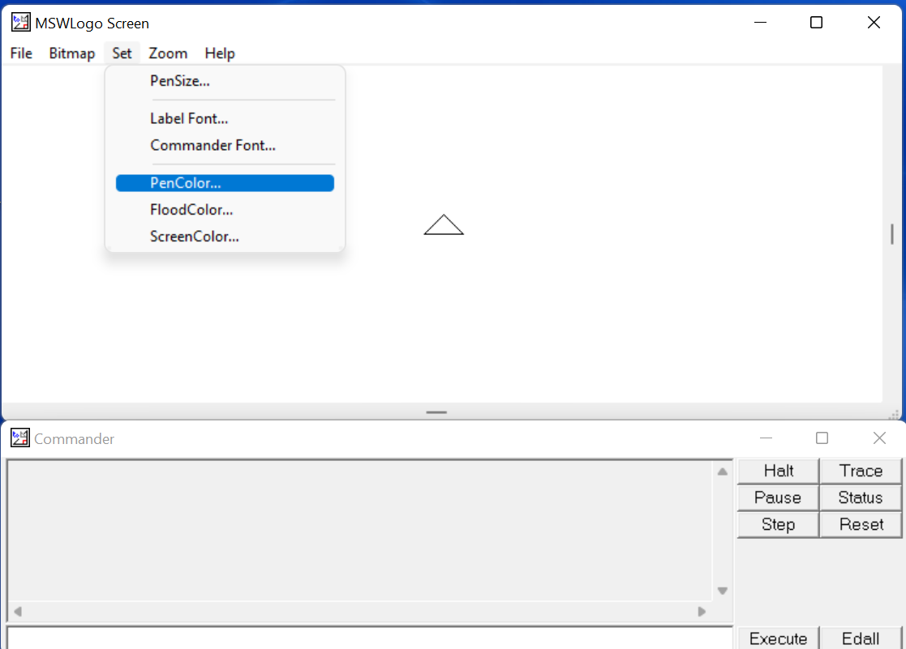
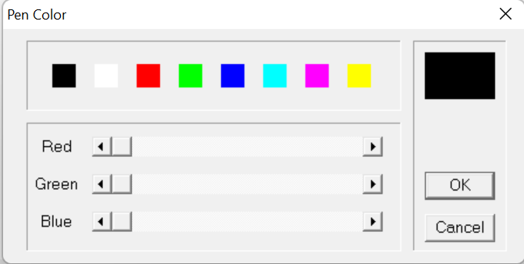
3. Chọn màu bút vẽ.
Em thực hiện thao tác chọn màu bút vẽ theo hướng dẫn
Bước 1:
Chọn Set rồi chọn Pen Color
Bước 2:
Chọn màu từ của sổ
Pen color rồi nhấn OK

Slide 12

B. HOẠT ĐỘNG THỰC HÀNH
1. Viết các lệnh để điều khiển Rùa thực hiện các công việc sau:
Về vị trí xuất phát, xoá toàn bộ sân chơi.
Vẽ hình chữ nhật có chiều rộng là 50 bước, chiều dài là 100 bước

Slide 13
B. HOẠT ĐỘNG THỰC HÀNH
1. Viết các lệnh để điều khiển Rùa thực hiện các công việc sau:
Về vị trí xuất phát, xoá toàn bộ sân chơi.
Vẽ hình chữ nhật có chiều rộng là 50 bước, chiều dài là 100 bước
CS
FD 50
RT 90
FD 100
RT 90
FD 50
RT 90
FD 100
RT 90

Slide 14
B. HOẠT ĐỘNG THỰC HÀNH
2. Viết các lệnh để điều khiển Rùa thực hiện các công việc sau:
Về vị trí xuất phát, xoá toàn bộ sân chơi.
Vẽ hình vuông có chiều dài cạnh là 150 bước.

Slide 15
B. HOẠT ĐỘNG THỰC HÀNH
2. Viết các lệnh để điều khiển Rùa thực hiện các công việc sau:
Về vị trí xuất phát, xoá toàn bộ sân chơi.
Vẽ hình vuông có chiều dài cạnh là 150 bước.
CS
FD 150
RT 90
FD 150
RT 90
FD 150
RT 90
FD 150
RT 90

Slide 16
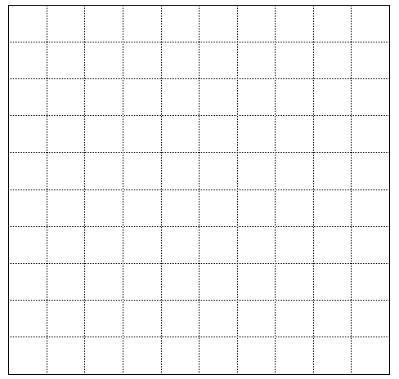
C. HOẠT ĐỘNG ỨNG DỤNG MỞ RỘNG
Vẽ đường đi của Rùa vào hình sau theo các lệnh cho trước. Biết rằng mỗi ô vuông trong hình có chiều dài cạnh là 10 bước
Các lệnh:
FD 40
RT 90
FD 40
RT 90
FD 40
RT 90
FD 40

Slide 17
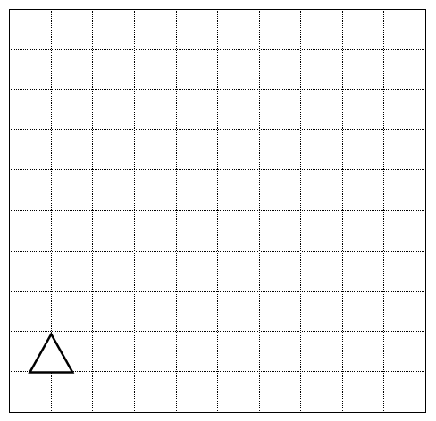
C. HOẠT ĐỘNG ỨNG DỤNG MỞ RỘNG
Vẽ đường đi của Rùa vào hình sau theo các lệnh cho trước. Biết rằng mỗi ô vuông trong hình có chiều dài cạnh là 10 bước
2. Các lệnh:
FD 60
RT 90
FD 60
RT 90
FD 30
RT 90
FD 60

Slide 18
Củng cố
1. Giới thiệu Logo
FD: Tiến về trước
Bước đầu làm quen với Logo
RT: Quay phải
2. Cách ra lệnh cho rùa
Home: Về vị trí
xuất phát
CS: Về vị trí xuất phát xóa toàn bộ
sân chơi

Slide 19
EM CẦN GHI NHỚ
Có hai loại lệnh điều khiển Rùa:
  Lệnh chỉ có phần chữ
  Lệnh có cả phần chữ và phần số
Phần chữ và phần số của lệnh cách nhau một dấu cách:
<phần chữ> ▬ <phần số>
Kết thúc mỗi dòng lệnh phải có phím Enter
để Rùa thực hiện lệnh

Slide 20







Cảm ơn các em
đã theo dõi bài học!

